Slide 1
（地震の後の集会にて） ◆なんで、ドキドキするの？ ◆何でトイレに一人で 行けなくなったの？

Slide 2
あるところに 飯野人がいました

Slide 4
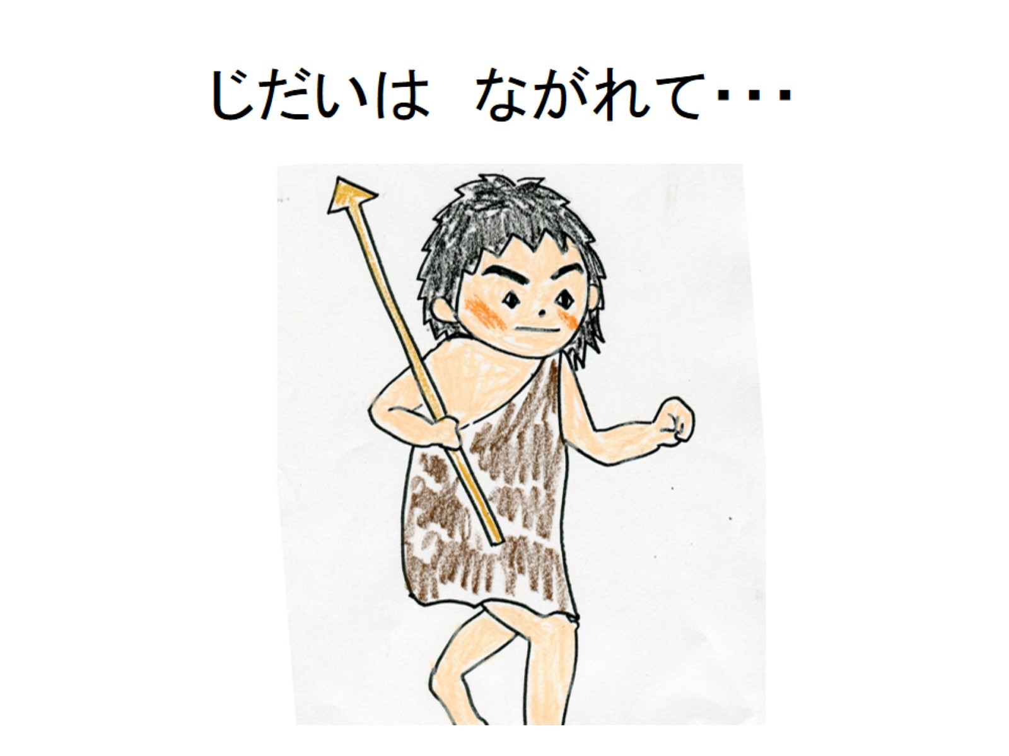
じだいは ながれて・・・

Slide 5
やよいじだい

Slide 6
ぶし さむらい のじだい

Slide 7
そして・・・いまも

Slide 8
いろんな刺激の例

